Slide 1
地址/地標 → 推薦景點查詢系統
成果報告

Slide 2
一、專案簡介
專案目的
  整合台灣各縣市Open API與台灣在地景點資料，實作輸入任意地址或地標，即可查詢周邊推薦景點的互動式系統，作為旅遊建議工具。
使用資料源
  查詢地址/地標經緯度：TGOS地理資訊整合圖台(https://map.tgos.tw/TGOSCloudMap)
  該經緯度方圓1公里內所有景點：TDX運輸資料流通服務(觀光服務)(https://tdx.transportdata.tw/api-service/swagger/tourism/0aed433a-9e95-404d-974c-4e70e29ae460#/Relation%20%E9%97%9C%E8%81%AF%E8%B3%87%E6%96%99/Tourism_0001)
  景點分類：臺北旅遊網Open API(https://www.travel.taipei/open-api/swagger/ui/index#/Attractions/Attractions_All)
使用技術
  Selenium, Requests, Pandas, Folium, Geopy

Slide 3
二、流程圖與架構圖-1
使用者輸入地址/地標
上傳到GitHub
流
程
圖
地理編碼(TGOS)
取得座標(lat, lon)
輸出最終地圖
TDX觀光服務
Folium:
MarkerCluster
Popup
回傳列表（景點名稱、位置）
整理後的DataFrame
臺北旅遊網
回傳分類後的景點列表（景點名稱、位置、類型、描述）
資料清理：
合併、比對名稱、去重複

Slide 4
二、流程圖與架構圖-2
架
構
圖
User Input
(Address/Landmark)
Geocoder Layer
(TGOS/Google)
Final Interactive Map
Coordinates
(Lat/Lon)
Map Rendering
(Folium)
API Fetching Layer
(TDX景點API/
台北旅遊網API)
Data Cleaning
(Merge/Filter)

Slide 5
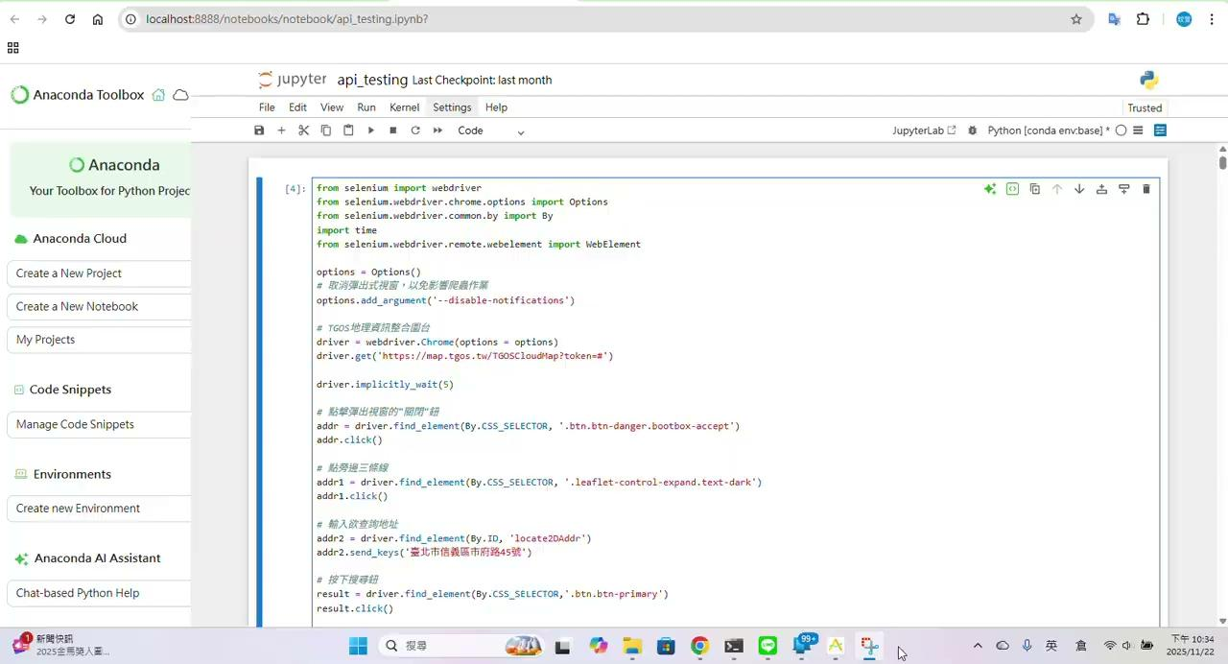
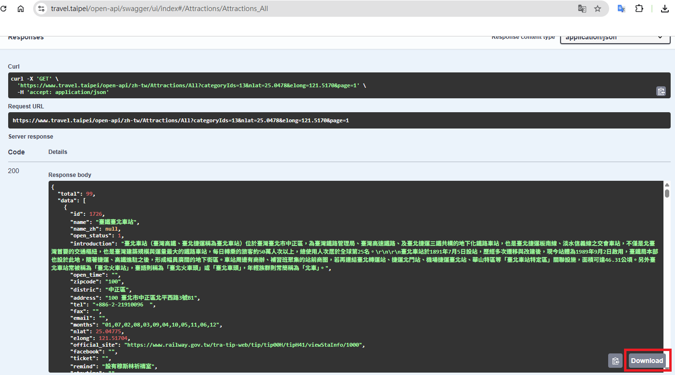
三、功能展示-1
地址輸入 → 經緯度解析
API 串接 → 回傳景點資料

Slide 6
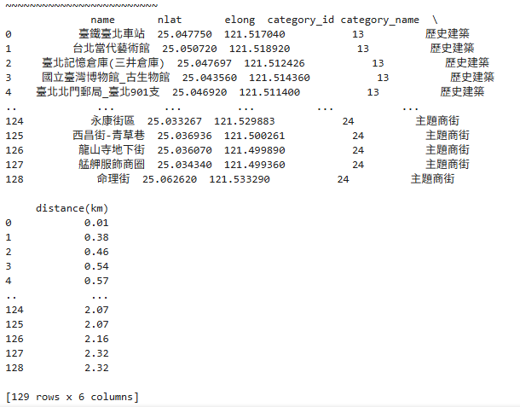
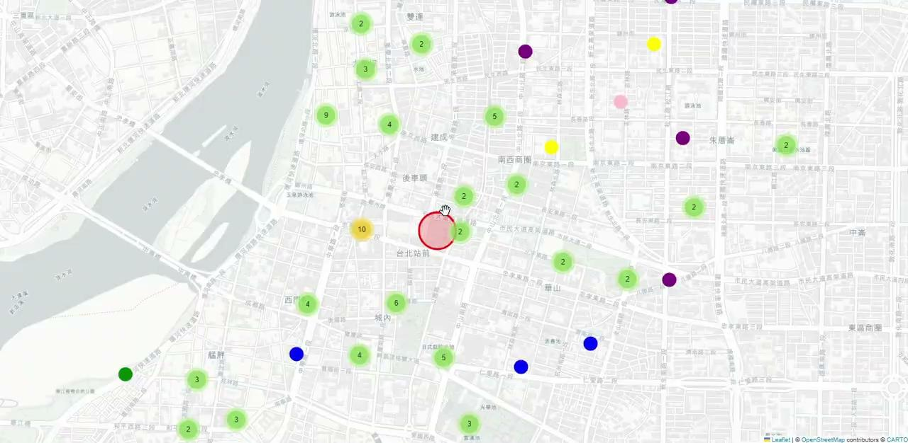
三、功能展示-2
景點分類篩選 → 使用者指定CategoryIds
景點視覺化 → Folium 圖層標示

Slide 7
四、使用情境設計
使用者類型 | 使用情境 | 功能需求
台灣旅客 | 想知道附近有什麼博物館或文化地點 | 可選擇「museums」分類，查 1 公里內景點
國外旅客 | 想了解英文景點資訊並收藏 | 支援英文名稱、圖片、網址連結查詢補充
教育用途 | 想整合歷史地標資料做校外教學地圖 | 可查指定景點類型並批次顯示

Slide 8
五、使用各個資料源的發現-1
OpenTripMap API(優)
  來源多樣(包含OSM, Wikidata)
  分類多且細膩
  有rate分數值可供參考
  離中心座標的距離一併帶出，不必再自己寫程式碼運算
OpenTripMap API(缺)
  從2025年10月中開始抓不到任何資料，成為遺珠之憾

Slide 9
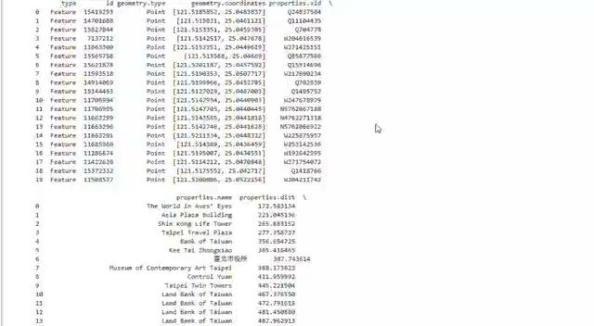

Slide 10
五、使用各個資料源的發現-2
TDX運輸資料流通服務(觀光服務)(優)
  免費
  網站有指導如何代入API，對新手友善
  景點只分成"景點"和"旅宿"，若要找旅宿地點則會十分詳盡
TDX運輸資料流通服務(觀光服務)(缺)
  景點僅將方圓1公里內的所有景點列出，但未細分，略顯可惜。
  離中心座標距離須自行用程式碼運算

Slide 11
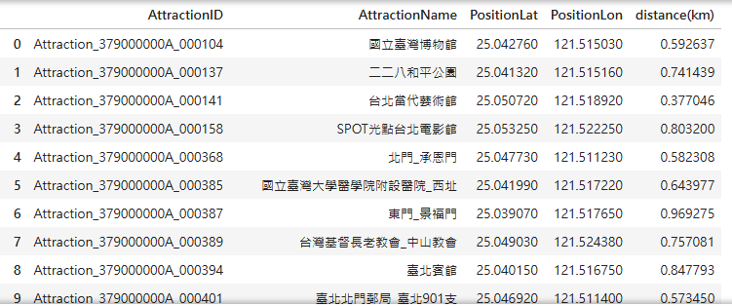

Slide 12
五、使用各個資料源的發現-3
臺北旅遊網OpenAPI(優)
  免費
  將景點進一步分類
  有該景點詳細介紹及圖片、網址等相關資訊
  輸入各欄位所需資料後，便可下載json檔供後續資料分析使用
臺北旅遊網OpenAPI(缺)
  沒有相關文件列出所有景點id及相對應的名稱，須自己觀察再進行篩選
  離中心座標距離須自行用程式碼運算
  有些縣市有OpenAPI可查找該縣市景點，但未有全台整合的OpenAPI

Slide 13
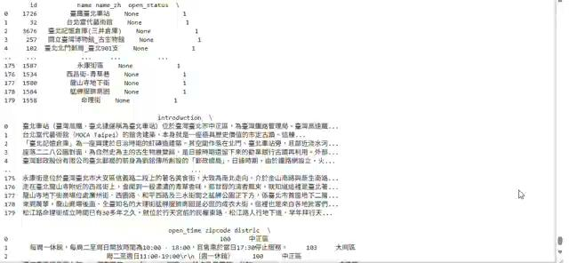

Slide 14
六、結論
https://medium.com/@d0988906003/python-%E6%89%BE%E9%A9%9A%E5%96%9C%E9%82%84%E6%98%AF%E6%89%BE%E9%99%84%E8%BF%91-%E8%AE%93-line-%E6%97%85%E9%81%8A%E6%A9%9F%E5%99%A8%E4%BA%BA%E6%8E%A8%E8%96%A6%E6%99%AF%E9%BB%9E%E7%B5%A6%E4%BD%A0-%E4%B8%8A-d68d354bbb01
若能參考上面網站，做成LINE旅遊機器人，或將各縣市OpenAPI整合成全台灣旅遊OpenAPI，將會是旅遊建議的一大利器。

